Slide 1


Slide 2
Мобильное приложение “Онлайн-кино”
Выполнила студентка группы ИСиП-42:
Федяшова Дарья Алексеевна

Slide 3
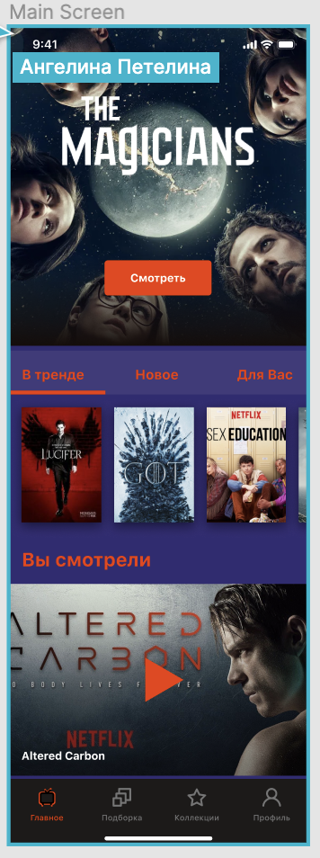
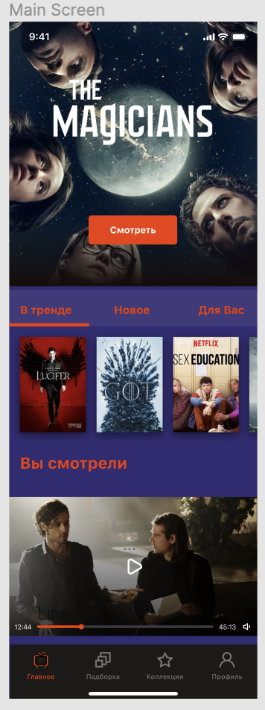
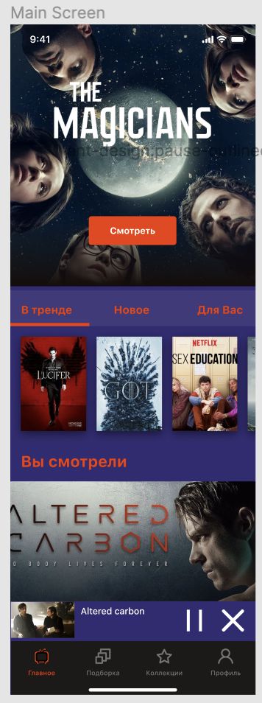
Экраны:

Slide 4
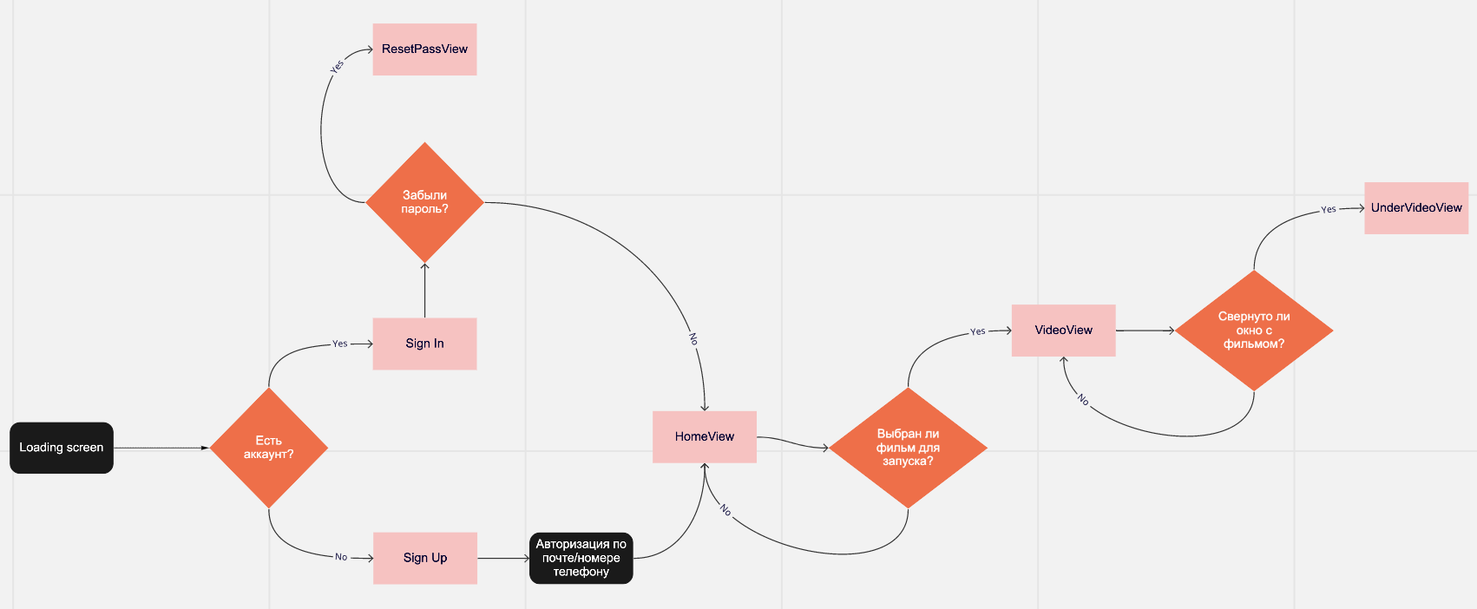
Диаграмма:

Slide 5
Технологии:
SwiftUI
SwiftyJSON

Slide 6
